Slide 1
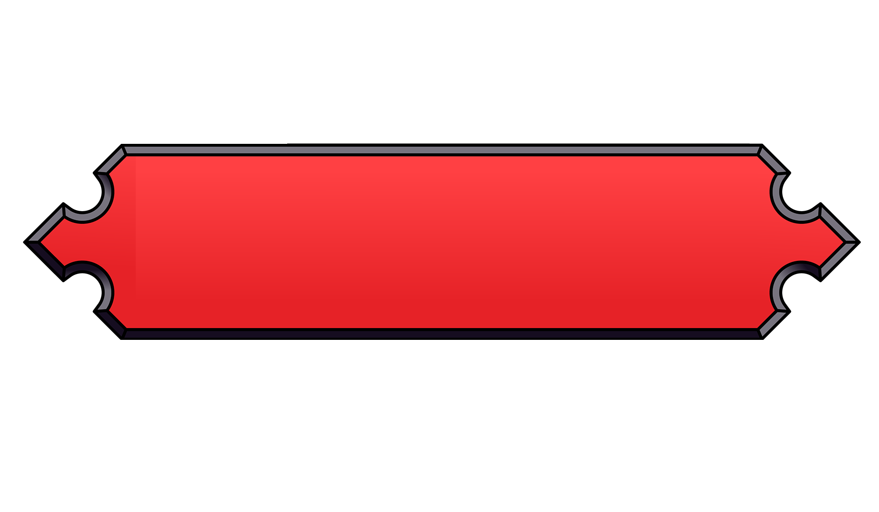
U
ru
ania
V

Slide 2
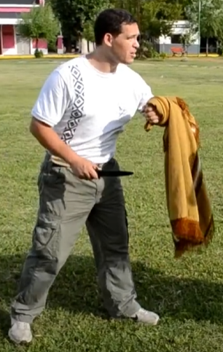
X. Animaciones Movimiento Inspiración
Idle
Caminar
Correr
Salto
Doble Salto
Wall Jump

Slide 3
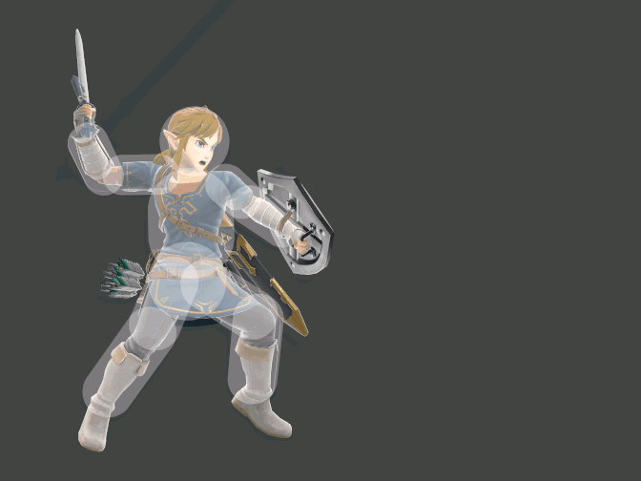
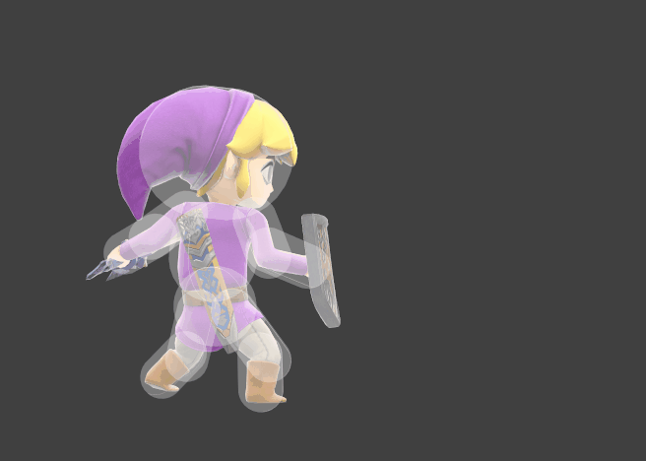
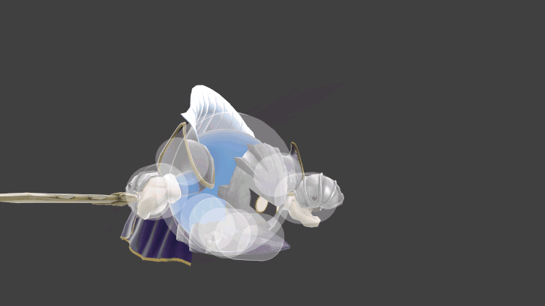
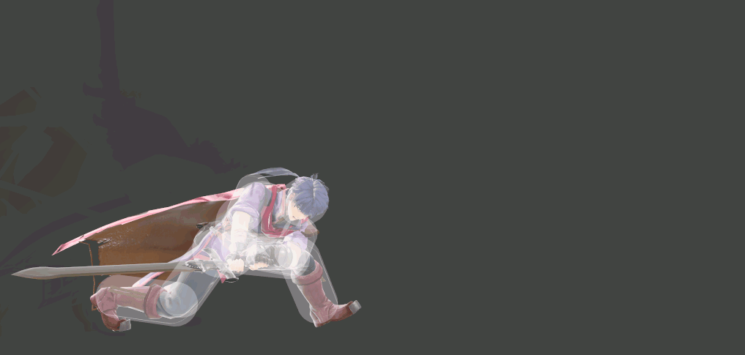
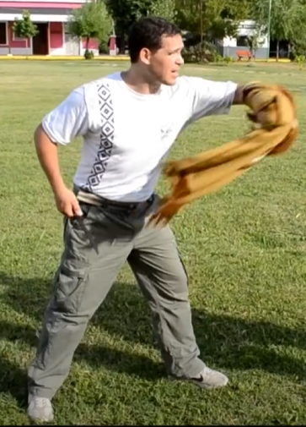
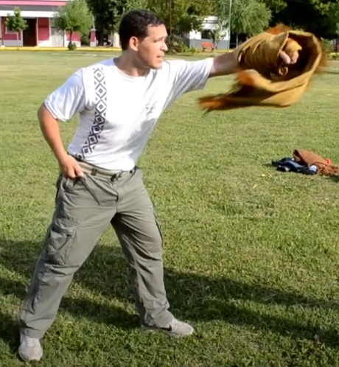
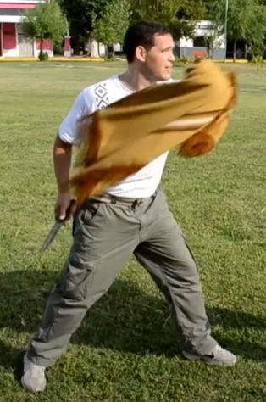
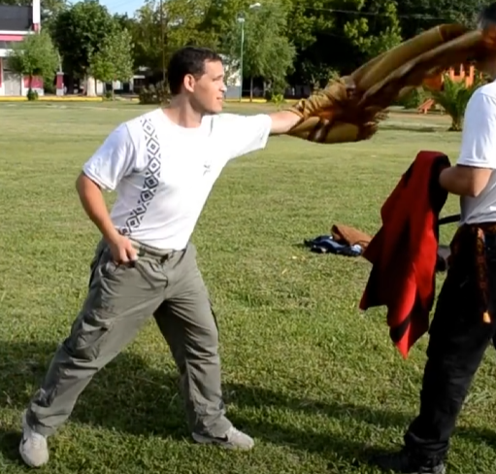
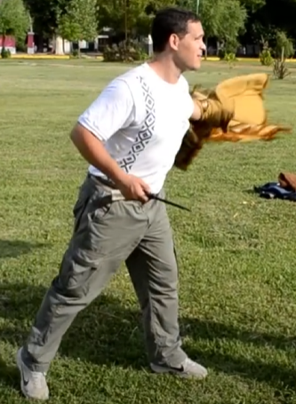
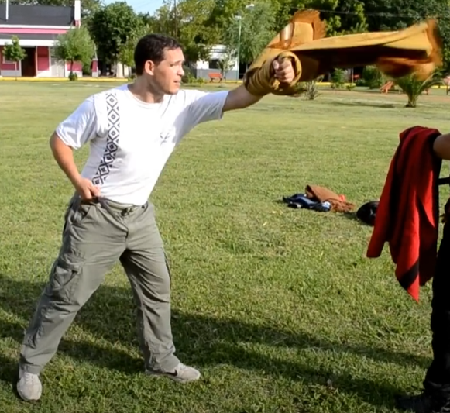
X. Animaciones Ataques Inspiración
Ataque Normal 1
Ataque Normal 2
Ataque Normal Cargado
Ataque Normal Salto
Ataque en Carrera
Ataque Poncho
Ataque Poncho Cargado
Ataque Poncho Salto
Esquiva

Slide 4
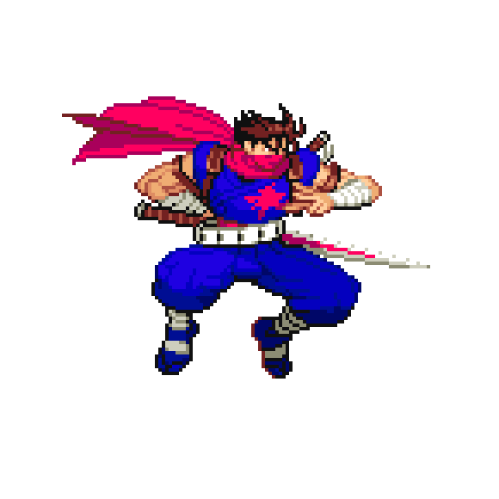
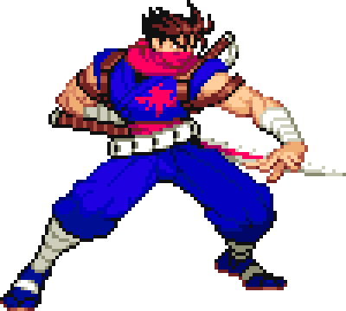
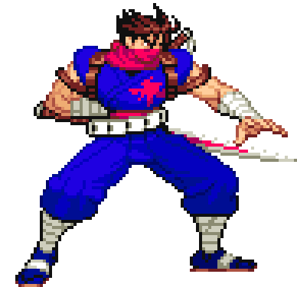
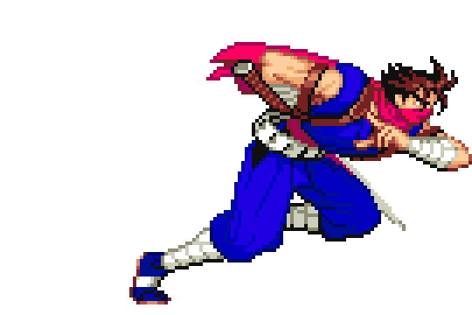
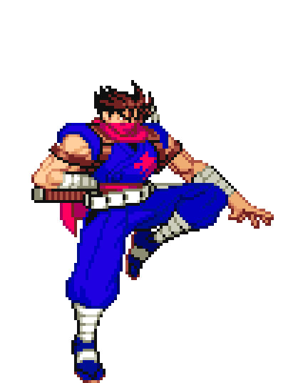
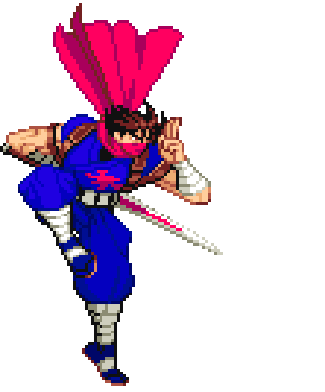
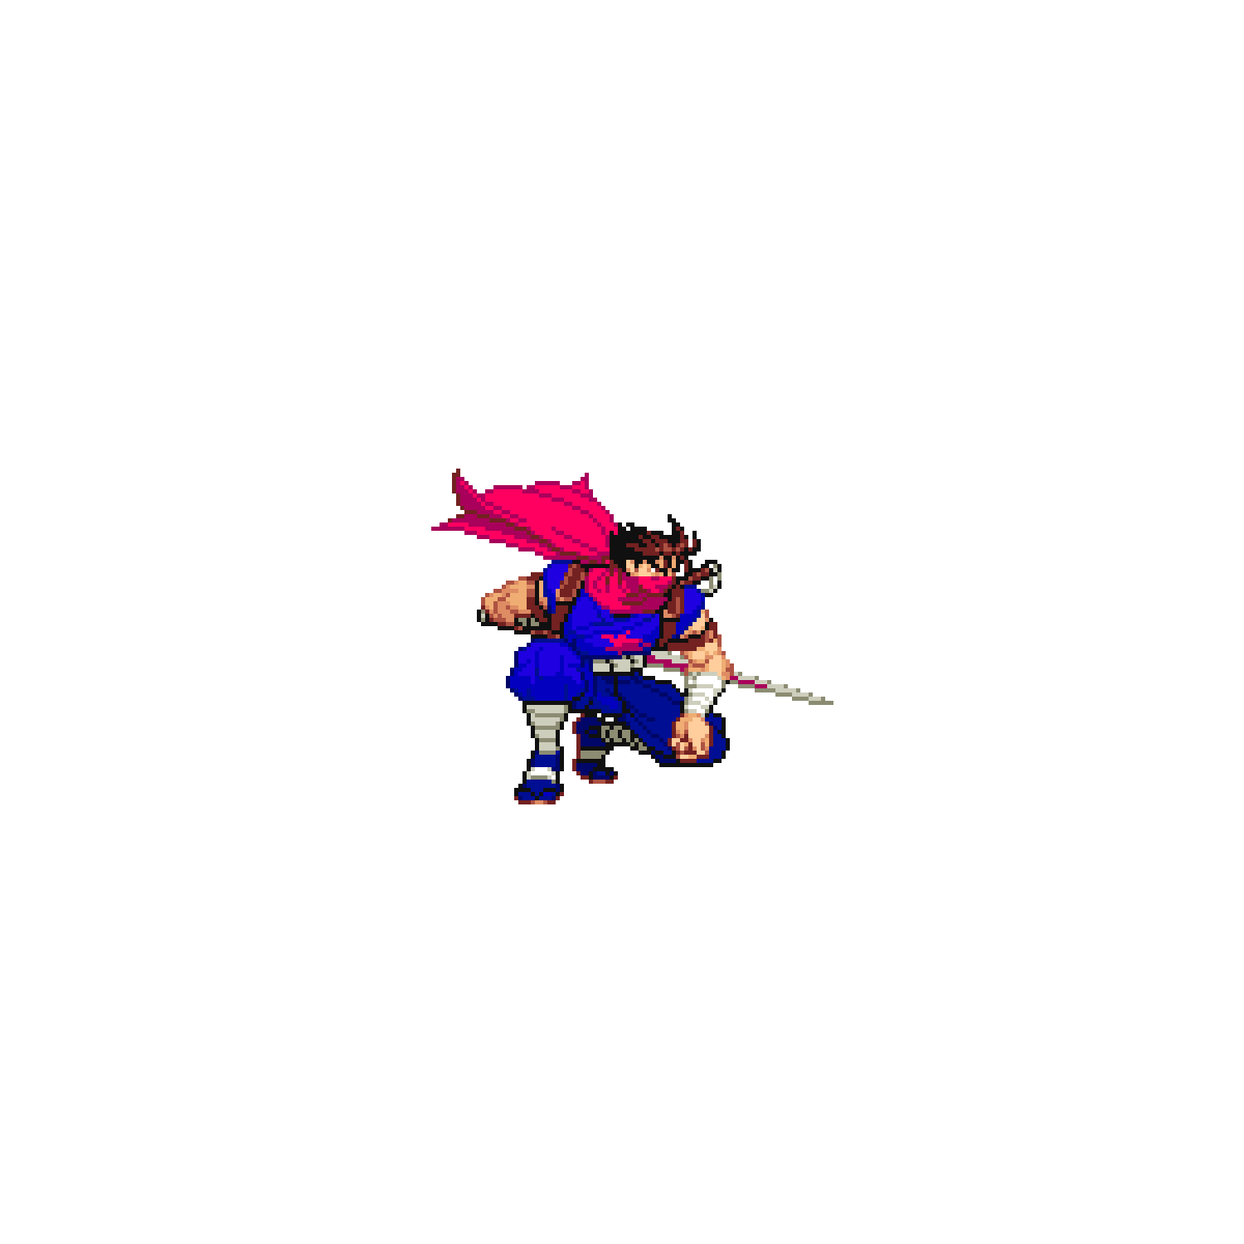
X. Animaciones Movimiento DEMO
01 - Idle
02 - Caminar
03 - Correr
04 - Salto
05 - Doble Salto
06 - Fall
07 - Land

Slide 5




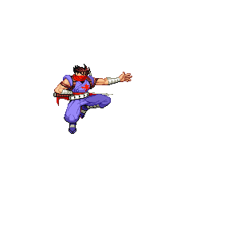
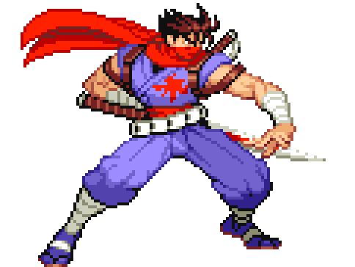



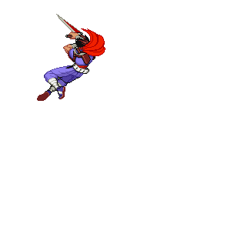

X. Animaciones Ataques DEMO
08 - Ataque Normal 1
09 - Ataque Normal 2
10 - Ataque Normal Cargado
11 - Ataque Normal Salto
12 - Ataque en Carrera
13 - Ataque Poncho
14 - Ataque Poncho Cargado
15 - Ataque Poncho Salto
16 - Esquiva

Slide 6
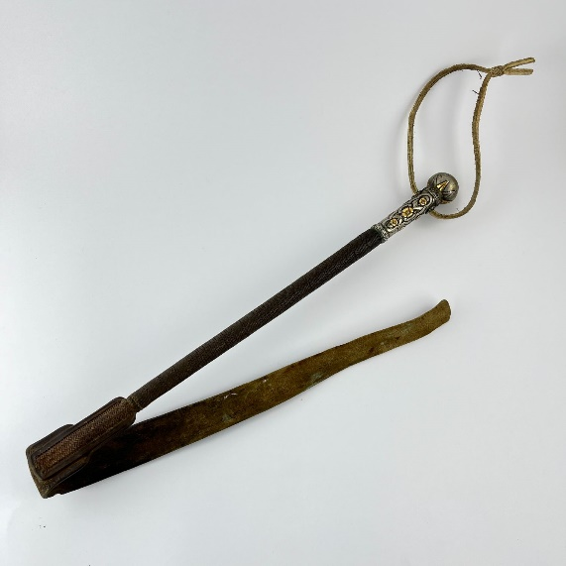
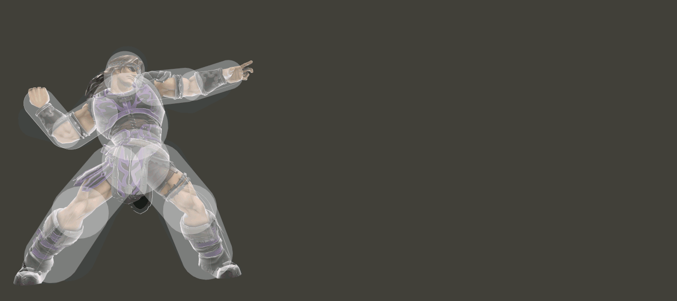
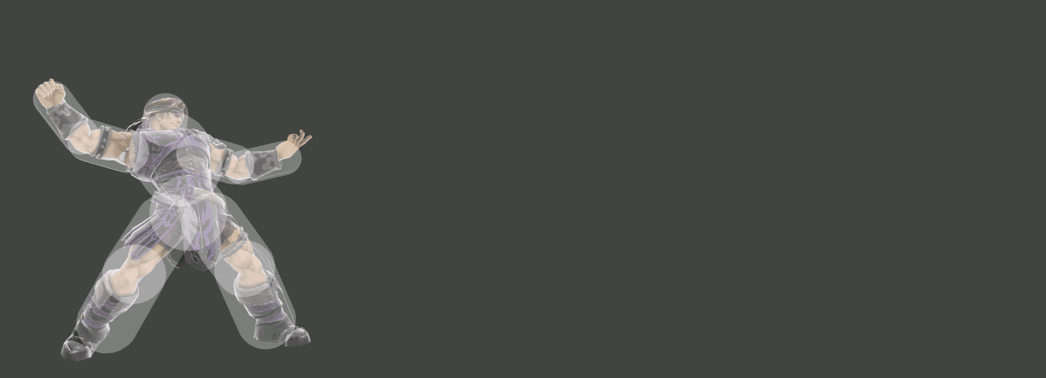
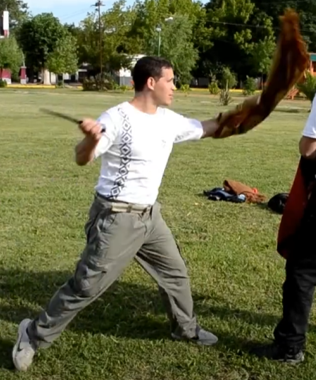
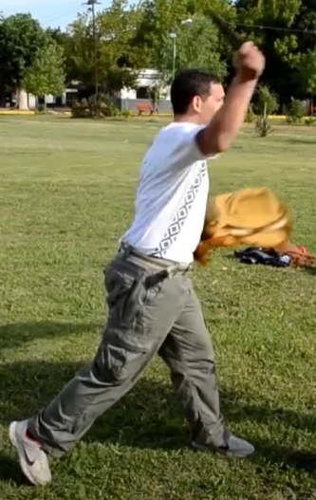
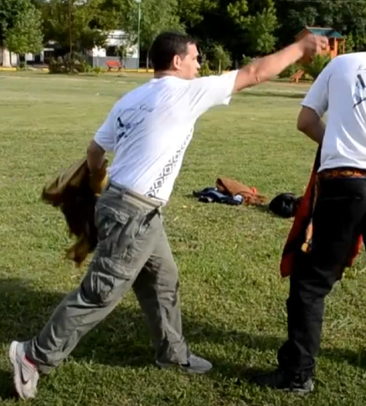
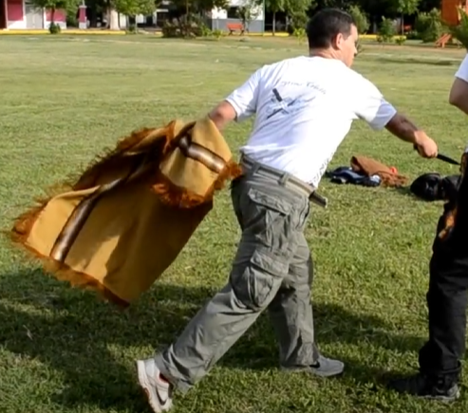


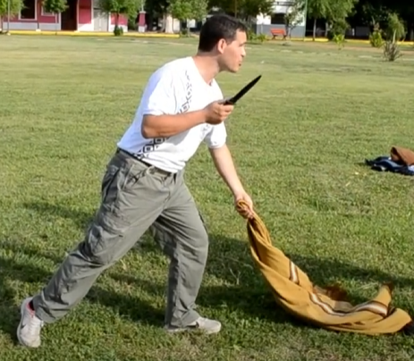
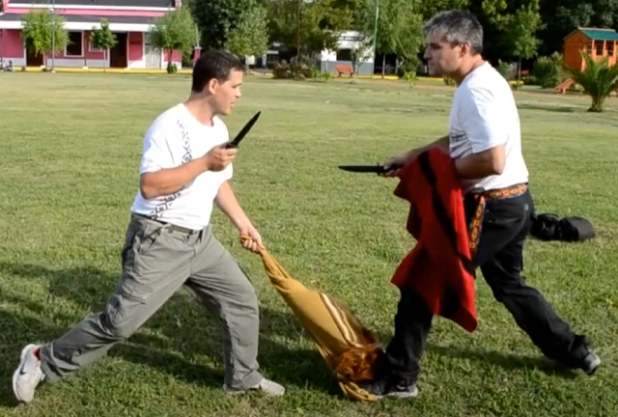
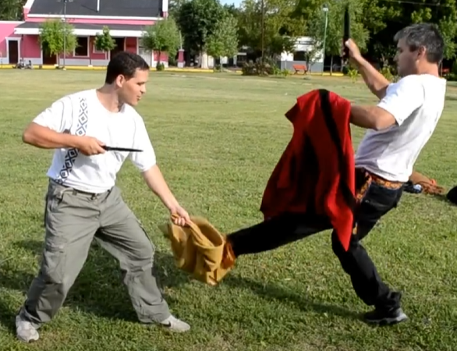
Idle
Flecazo a la Cara
Flecazo Lateral
Hachazo
Poncho al piso

Slide 7
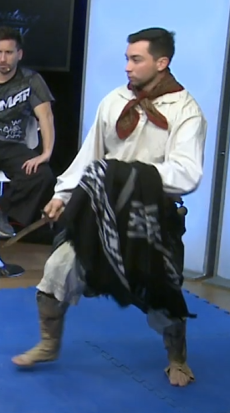
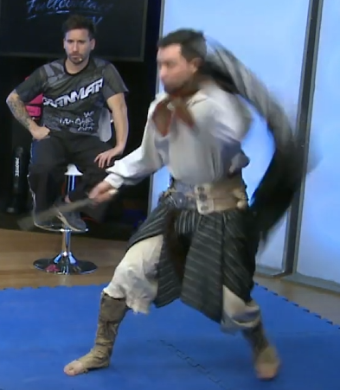
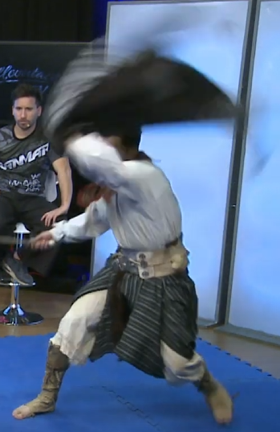
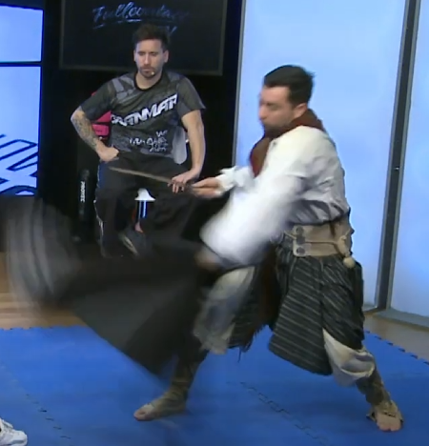
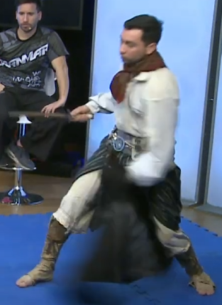

Slide 8
X. Combos

Slide 9
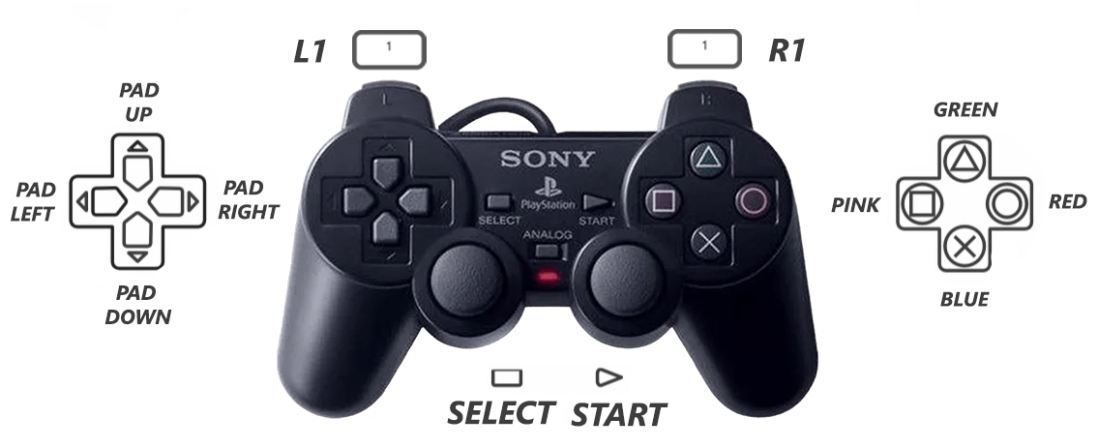
X. Combos

Slide 10
X. Combos
Flow del combate – Los ataques normales si se fallan deben tener alta recuperación, a su vez se tiene que alentar a usar el poncho para aturdir en estas situaciones.
Tanto al jugador como a la IA.
Ataque poncho hacia arriba– Gira el poncho en si mismo y obliga a retroceder a los enemigos.
Estados
Normal
Retroceder
One Shot
Desorientado
Atrapado
Caído
Invulnerable
Ataque arma blanca adelante – Una estocada que si el enemigo fue desarmado por el ataque anterior, hace one shot.
Clank – la mecánica que se produce al impactar con la Hitbox del jugador y la del enemigo
Interacciones
Metal x Metal – Hitstun extendido, el mismo que el enemigo, programado para que el jugador y el enemigo se recuperen al vez. Se puede ganar si el ataque es cargado.
Metal x Poncho – Hitstun medio, el de poncho se recupera primero. Si cargado desorienta al enemigo.
Hitbox Metal – La Hitbox genera un arma blanca
Hitbox Poncho – La Hitbox que genera un poncho
Hitbox Poncho – Hitbox normal

Slide 11
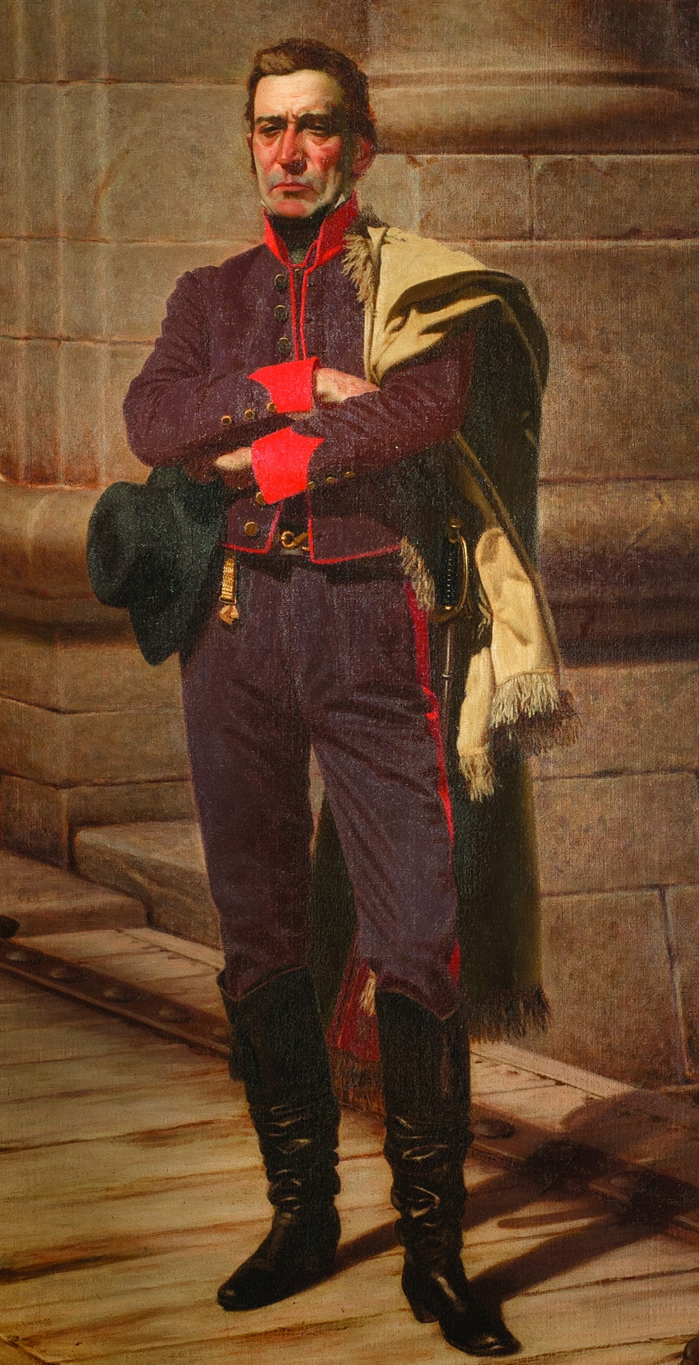
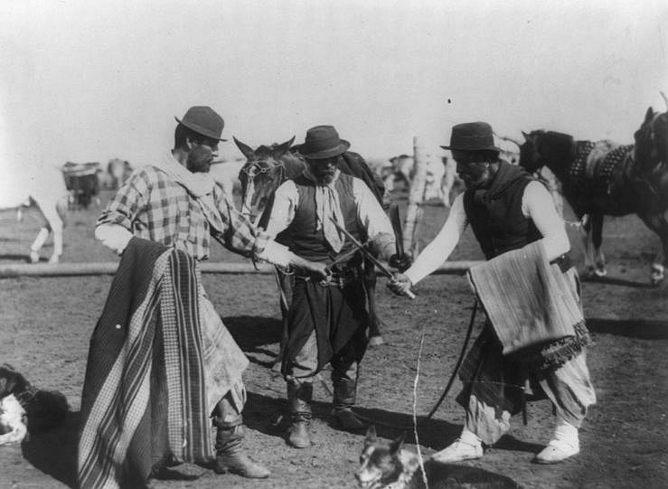
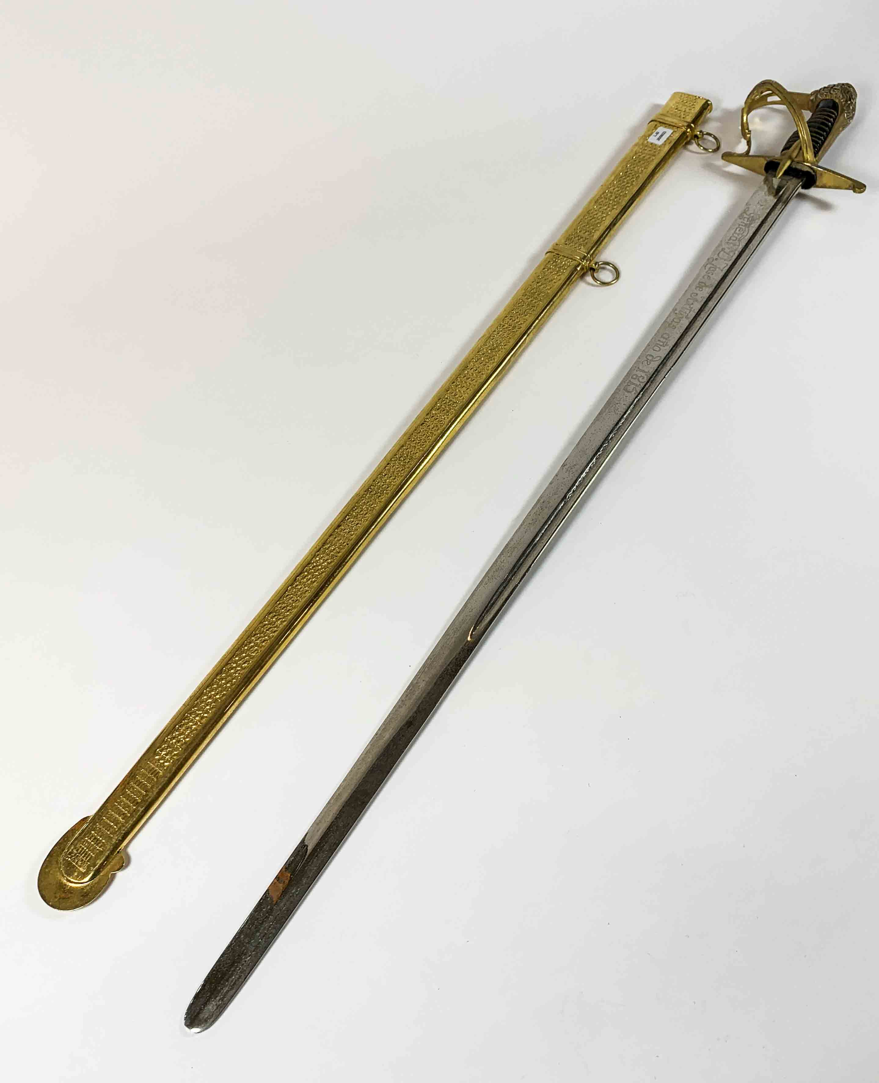
5. Premisa
5.1 Artigas:
Esgrima Criollo
Sable de Artigas

Slide 12
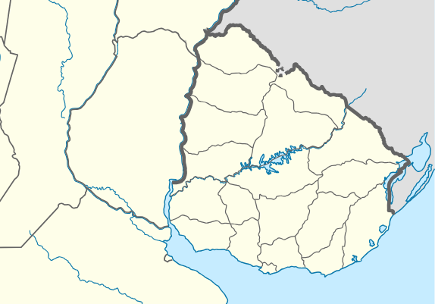
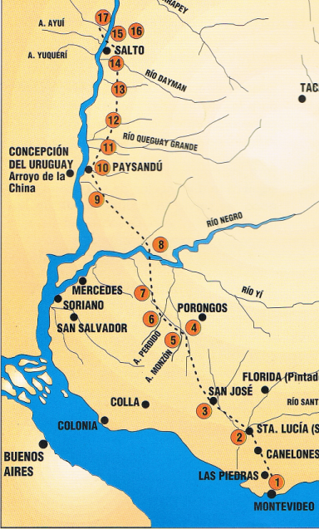
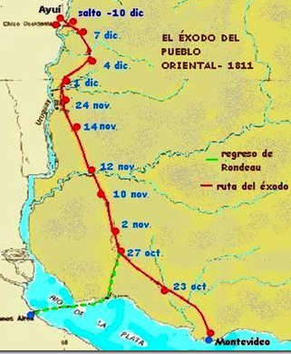
5. Mapa
Arroyo Guayabos
Las Tunas
Concordia
Tacuarembó
Frontera con Brasil
Concepción del Uruguay
Las Piedras
Buenos Aires
El Sauce
Montevideo

